Slide 1


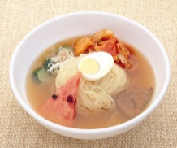
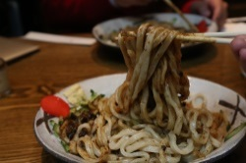
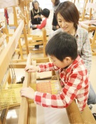
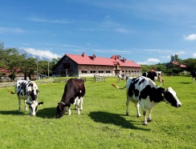
盛岡市内散策といわてモノづくり・自然体験【岩手県】
出発地：各地
日次 | 行 程 | 宿泊
1 | 各地＝＝＝盛岡市内自主研修（昼食／盛岡冷麺等）＝＝(30分)＝＝盛岡手づくり村（地場産業体験）＝＝ ＝＝(15～30分)＝＝盛岡・雫石周辺、つなぎ・鶯宿温泉等 | 岩手県 つなぎ温泉 鴬宿温泉 等
2 | 宿泊地＝＝(20～30分)＝＝小岩井農場まきば園（昼食・各種体験）＝＝＝各地
東北ルートマップ
小岩井農場
まきば園
盛岡市内
盛岡手づくり村
（凡例） ・・・：徒歩 ■□■□：JR ＝＝＝：バス ～～～：船舶 －－－：航空機
盛岡冷麺
盛岡じゃじゃ麺
盛岡手づくり村
小岩井農場まきば園
盛岡ご当地グルメの代表格。コクのある牛スープ、歯ごたえのある麺はお店ごとに趣向を凝らしています。
盛岡市民のソウルフードとして親しまれるじゃじゃ麺。ゆでた平うどんに特製の肉味噌やキュウリ、おろしショウガ、お好みで酢やラー油などをからめて食べる独特の麺です。
盛岡地域の地場産業を一堂に集めた複合体験施設。実際に職人の手ほどきを受けながら、南部せんべいやさまざまな工芸品の「ものづくり体験」ができます。
総面積3,000haを誇る、明治24年創業の総合農場。広い農場をめぐるバスツアーや牛乳の製造工程が見学できるほか、まきば園では乗馬やアーチェリー、農場自然散策などもできます。

